Slide 1
Métodos en Java
Jaime Gómez
Hugo Almodóvar

Slide 2

Índice
¿Qué son?
Declaración
Uso
Diferencia con retorno y sin retorno
Paso por valor y referencia

Slide 3

¿Qué son?
Un método en Java es un conjunto de instrucciones definidas dentro de una clase, que realizan una determinada tarea y a las que podemos invocar mediante un nombre. Esto no solo hace que el código sea más limpio y legible, sino que también promueve la reutilización de código, lo que ahorra tiempo y esfuerzo en el desarrollo.
Un método en Java generalmente consta de tres partes: firma del método, cuerpo del método y valor del retorno

Slide 4
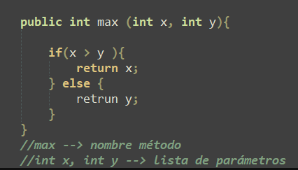
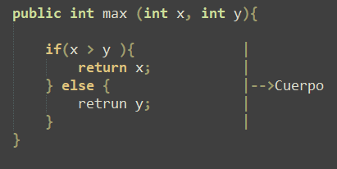
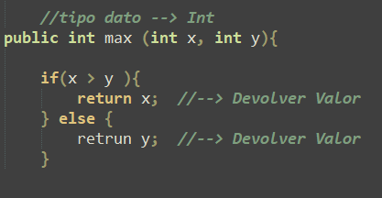
FIRMA DEL MÉTODO
CUERPO DEL MÉTODO
VALOR DEL RETORNO
Esto incluye el nombre del método y sus parámetros. Los parámetros son valores que el método puede aceptar para llevar a cabo su tarea.
Aquí es donde se define el conjunto de instrucciones que el método ejecutará cuando se invoque.
Algunos métodos en Java pueden devolver un valor después de realizar su tarea. Este valor de retorno está definido por el tipo de dato que se especifica en la firma del método.

Slide 5
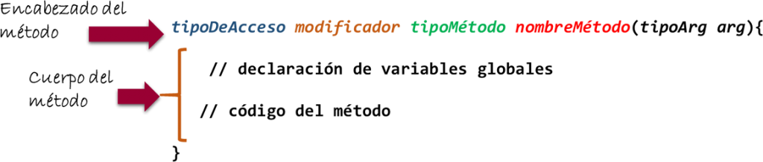
Declaración

Slide 6
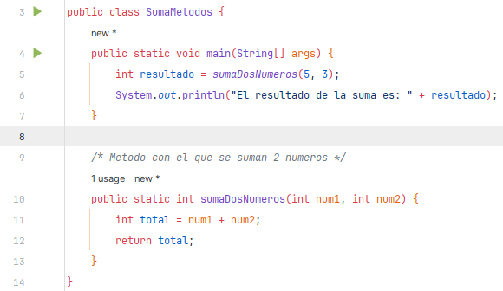
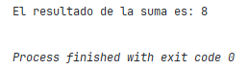

Slide 7
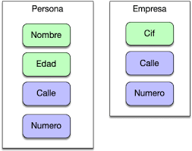
USOS
REUTILIZACIÓN DE CÓDIGO: Los métodos permiten definir una funcionalidad específica en un lugar y reutilizar ese código en diferentes partes del programa. Esto facilita el mantenimiento y la actualización del código, ya que los cambios solo deben realizarse en un solo lugar.
ORGANIZACIÓN DEL CÓDIGO: Los métodos ayudan a organizar el código al dividirlo en bloques más pequeños y manejables. Cada método se encarga de una tarea específica, lo que facilita la comprensión y el mantenimiento del código.

Slide 8
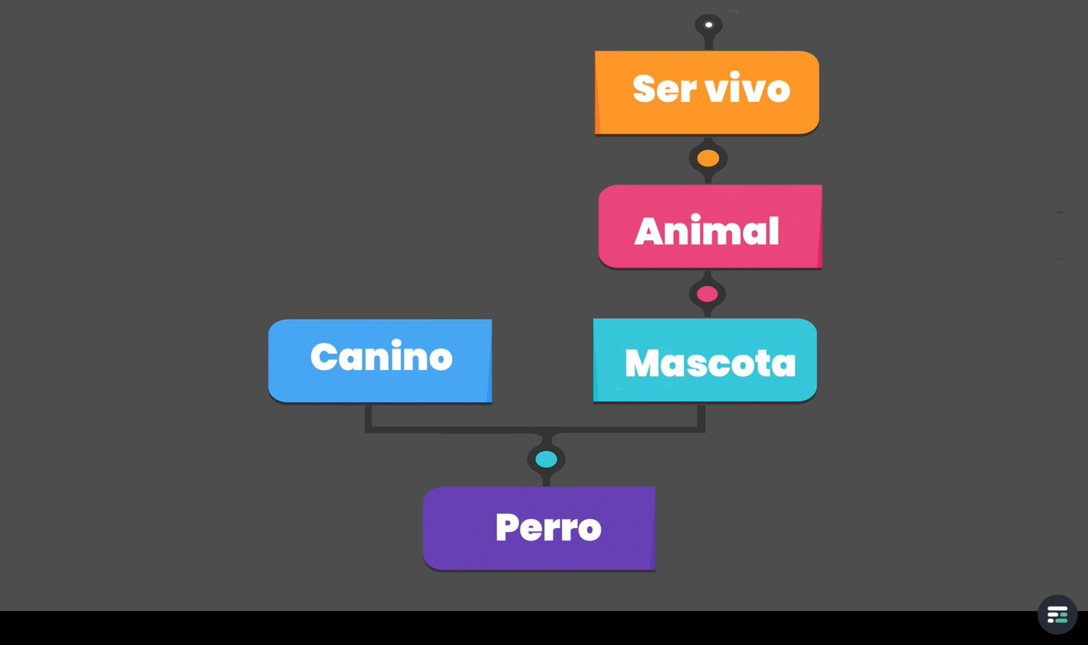
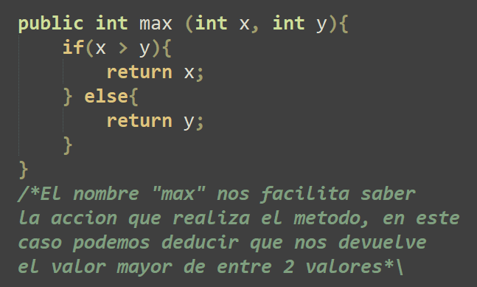
MÁS USOS
ABSTRACCIÓN: Los métodos permiten crear abstracciones al encapsular la lógica de implementación dentro de una interfaz simple y proporcionar a otros desarrolladores una forma fácil de interactuar con esa funcionalidad sin conocer los detalles internos.
FACILITAR LA LECTURA DEL CÓDIGO: Al utilizar nombres descriptivos para los métodos, se mejora la legibilidad del código. Los nombres de los métodos pueden indicar claramente la acción que realiza el método, lo que facilita la comprensión del propósito del código.

Slide 9
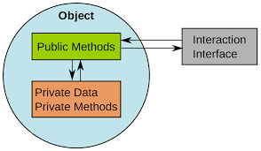
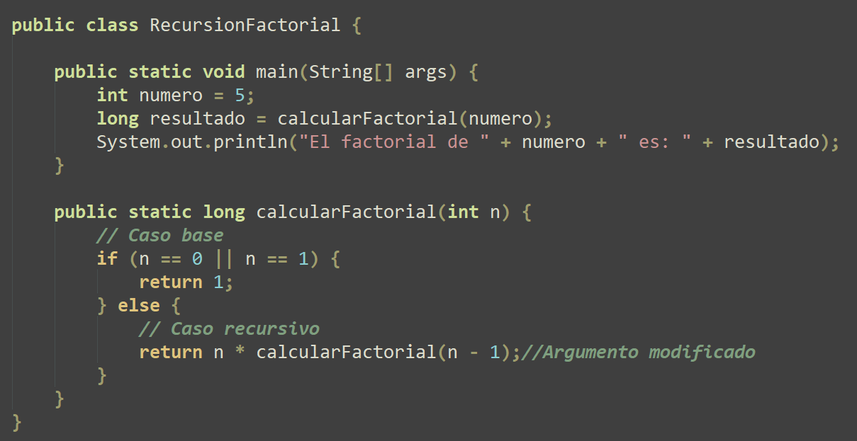
AÚN MÁS USOS
ENCAPSULAMIENTO: consiste en ocultar los detalles internos de un objeto y permitir el acceso controlado a través de métodos públicos. Se logra declarando atributos como privados y proporcionando métodos públicos para acceder y modificar esos atributos. Esto mejora la seguridad y facilita el mantenimiento del código.
RECURSIÓN: es un concepto en el que un método se llama a sí mismo para realizar una tarea específica. Un método recursivo tiene dos partes clave: el caso base y el caso recursivo.
Caso Base: Es la condición que detiene las llamadas recursivas. Sin un caso base, la recursión continuaría indefinidamente, lo que llevaría a un desbordamiento de la pila (stack overflow).
Caso Recursivo: Es la llamada al propio método con argumentos modificados. Cada llamada recursiva debe acercarse al caso base para evitar el desbordamiento de la pila.

Slide 10
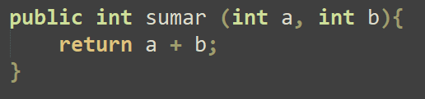
DIFERENCIA CON RETORNO Y SIN RETORNO
MÉTODO CON RETORNO:
Un método con retorno tiene un tipo de dato específico declarado como su tipo de retorno. Este tipo indica qué tipo de valor devolverá el método.
El método utiliza la palabra clave return para devolver un valor al punto de llamada.

Slide 11
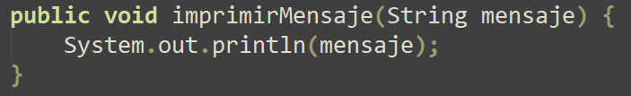
DIFERENCIA CON RETORNO Y SIN RETORNO
MÉTODO SIN RETORNO:
Un método sin retorno utiliza la palabra clave void como su tipo de retorno, lo que significa que no devuelve ningún valor.
No hay instrucción return con un valor en un método sin retorno.
Este tipo de método se utiliza para realizar acciones o tareas sin producir un resultado que se debe utilizar más adelante.

Slide 12
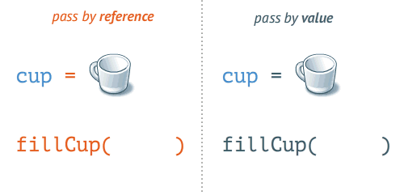
Paso del parámetro
Por valor
Por referencia

Slide 13
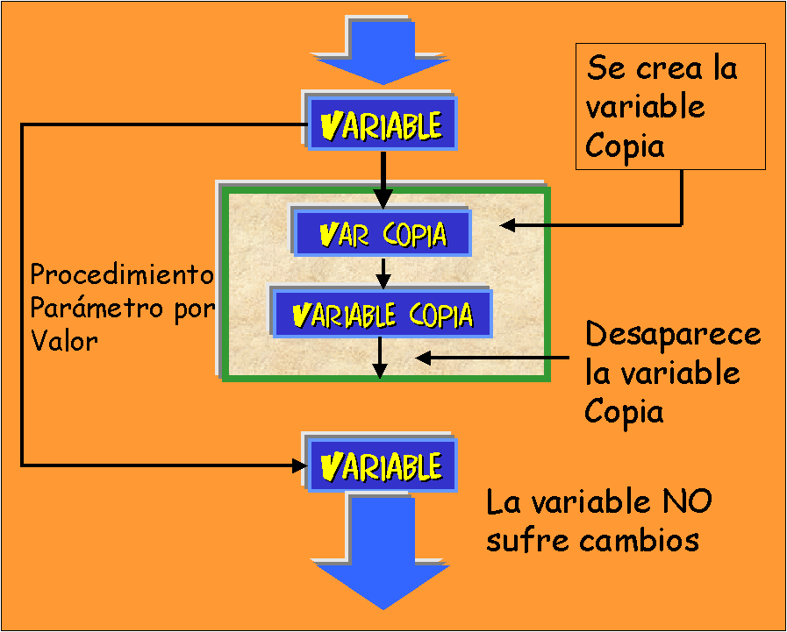
Por valor

Slide 14
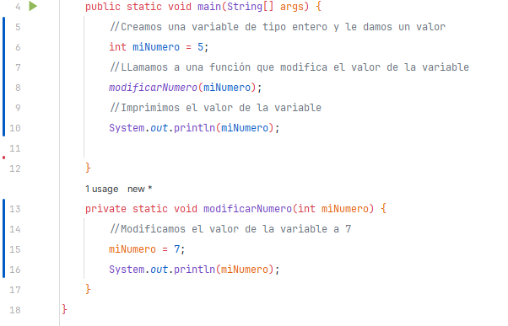

Slide 15
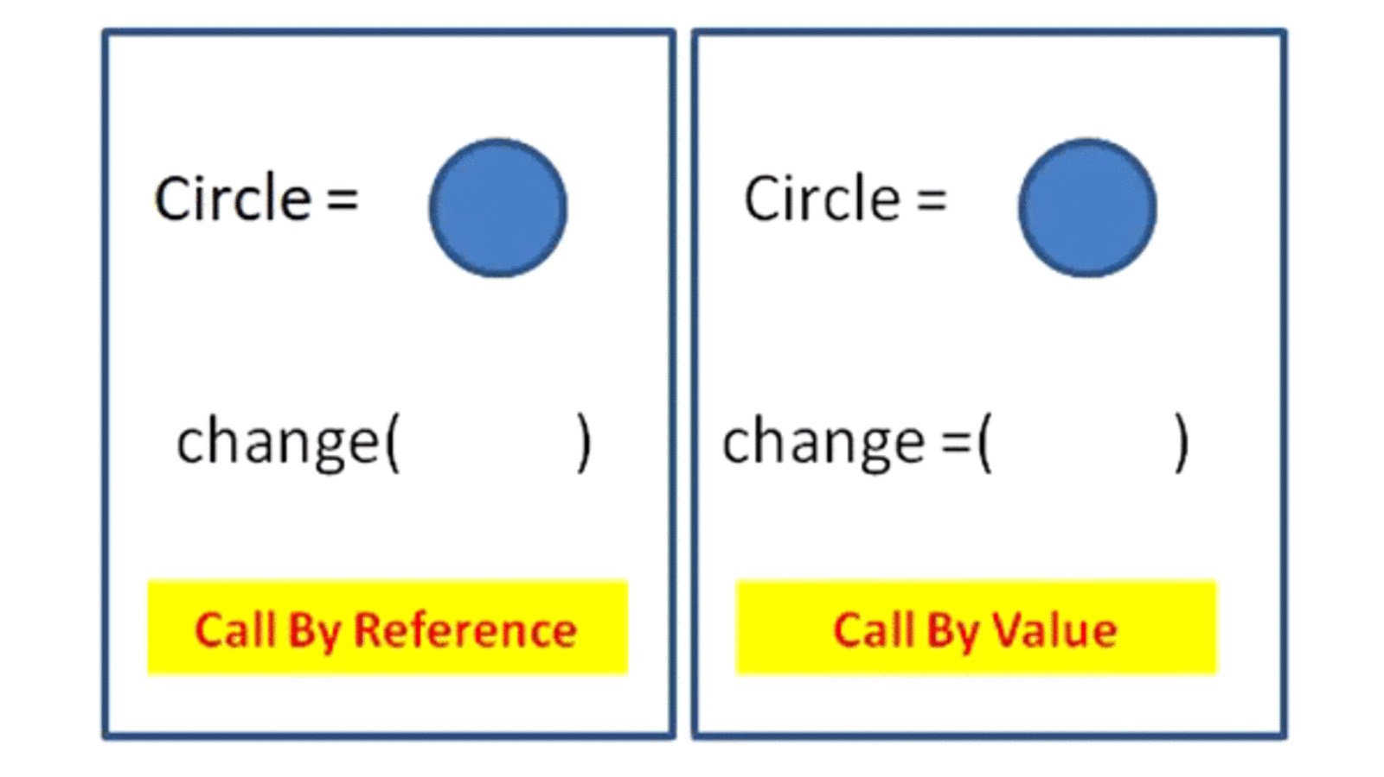
Por referencia

Slide 16
Extra

Slide 17
TERMINAMOS

